Slide 1
Пусть пламя памяти не гаснет…
Выполнил:
обучающийся МБОУ Медяковской СОШ Купинского района
Бакжанов Роман Артёмович
Руководитель:
Пишутина Мария Викторовна

Slide 2
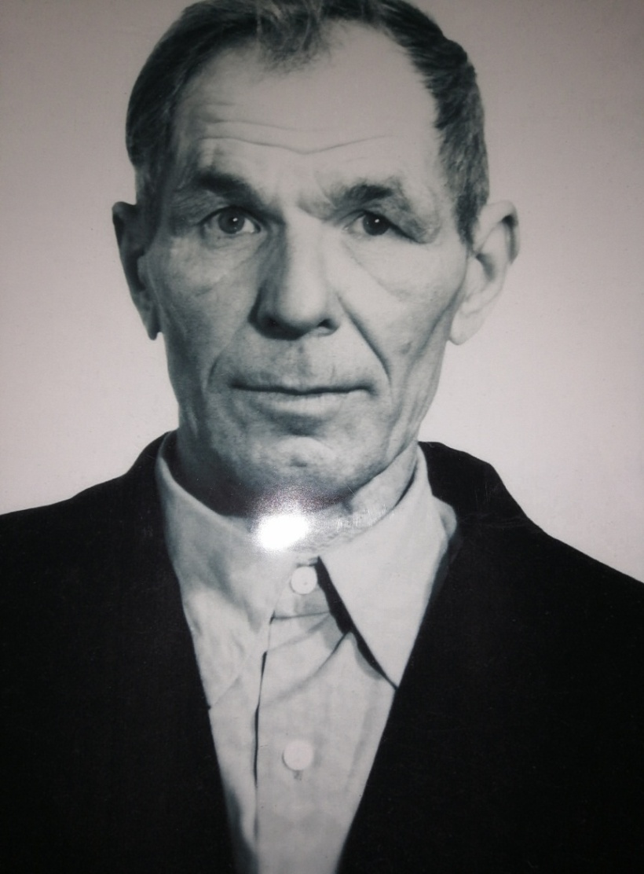
Пишутин Иван Павлович
(13 ноября 1917 г. –
6 ноября 1998 г.)

Slide 3
В Сибири не было войны,
Но бесконечны павших списки…
Неумолимо быстро течет время. В этом году мы будем отмечать уже 81-ю годовщину со дня Великой победы нашего народа над фашистской Германией. Прошла Великая Отечественная война, отгремели залпы орудий, заросли травой и сравнялись землей окопы и траншеи на местах боев… Но слишком глубокие раны нанесла эта война нашим людям, отняв у детей отцов, у матерей – сыновей, которые ценой своего здоровья заплатили за радость мира. Несмотря на минувшие десятилетия, все они живут в сердцах своих потомков и вечно будут жить в памяти народной.

Slide 4
Враг через заставу не прошел
Мой прадедушка Иван Павлович Пишутин родился в переломном в истории России году – 1917-м. Семья рано сталась без отца, Иван с 10 лет стал опорой матери. В 1938 г. Был призван на службу в Красную Армию, попал на Дальний Восток. А когда фашистская Германия напала на нашу страну, прадед встал в строй ее защитников.
Только через 8 лет, в мае 1946 г. Он вернулся домой. На груди его сверкали орден Отечественной войны и медаль «За боевые заслуги»

Slide 5
Иван Павлович был пулеметчиком на пограничной заставе «Тигровая» 58 Гродековского Краснознаменского пограничного отряда НКВД Приморского округа.15 августа 1945г. во время проведения операции по ликвидации группы японских солдат, нарушивших государственную границу, за отличное несение службы, четкую организацию непрерывной связи в течение всей операции и смелость в действиях был награжден Правительственной наградной медалью «За боевые заслуги»

Slide 6
Мирная жизнь прадеда
В мирной жизни Иван Павлович тоже был очень ответственным человеком, трудолюбивым. Работал до 75 лет. Его можно было видеть и на ферме, и в поле. Не боялся никакой работы. В селе о нем только добрые отзывы – хороший семьянин, уважительный, отзывчивый человек. У Ивана Павловича было 12 детей: 5 дочерей и 7 сыновей. Для всех них он был во многом примером.
Я горжусь своим прадедом!

Slide 7
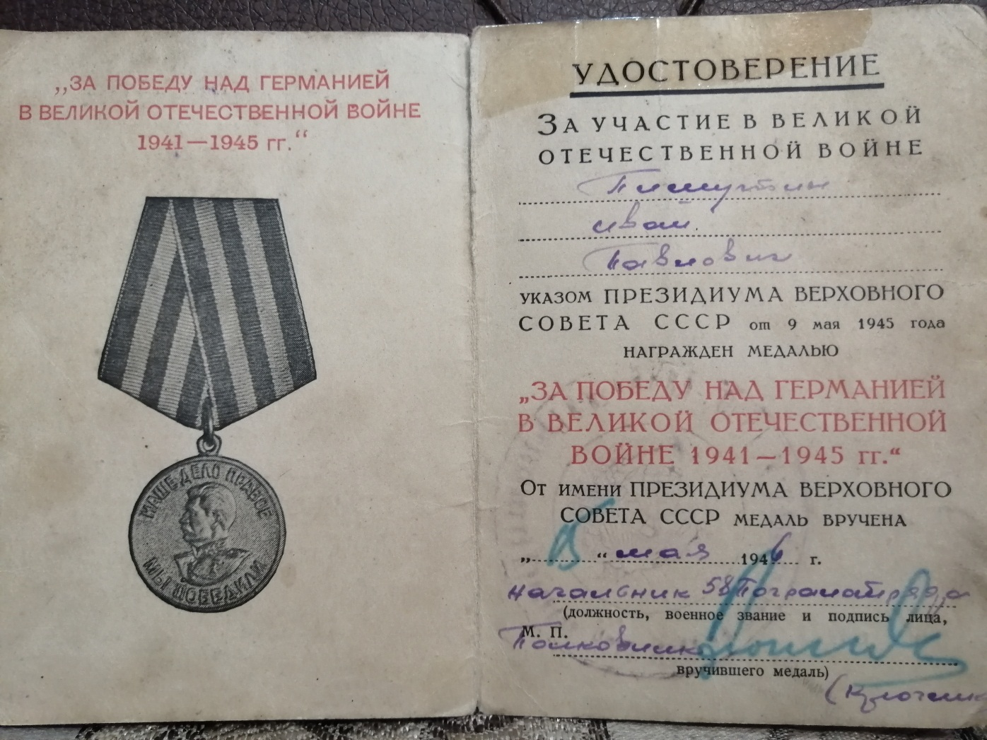
Награды Ивана Павловича
За боевые заслуги

Slide 8
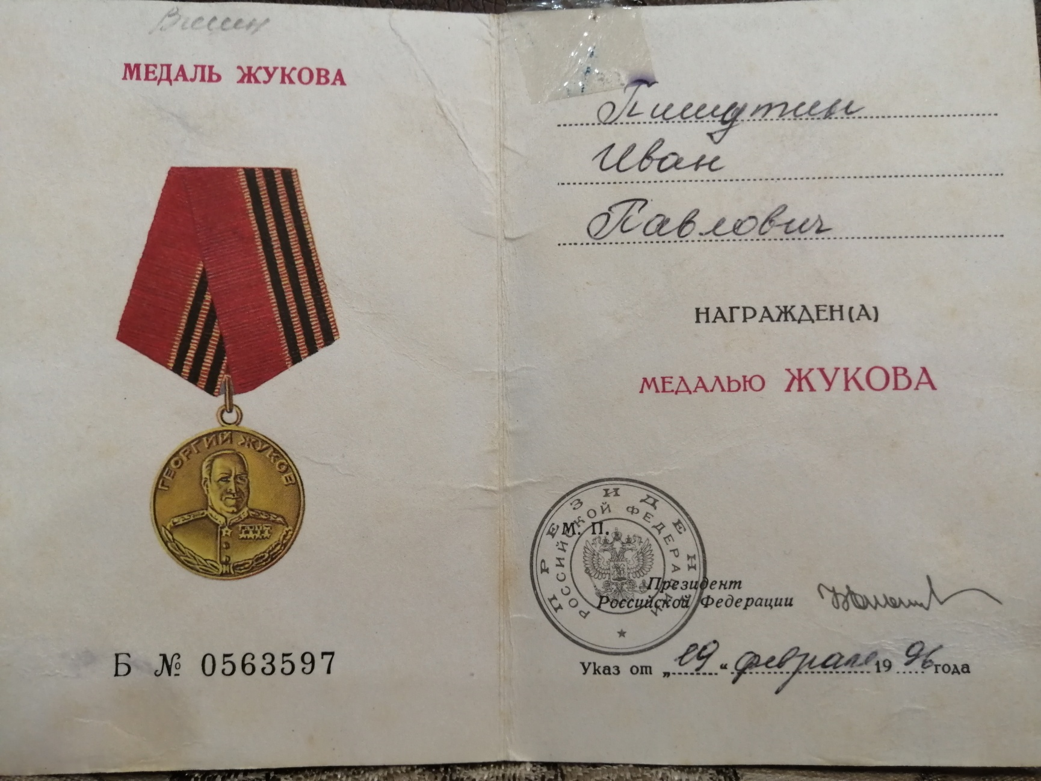

Slide 9
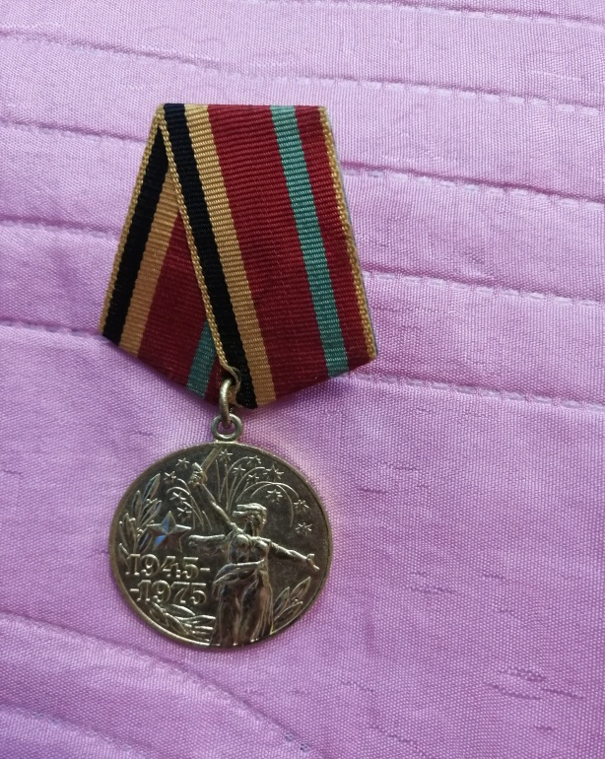
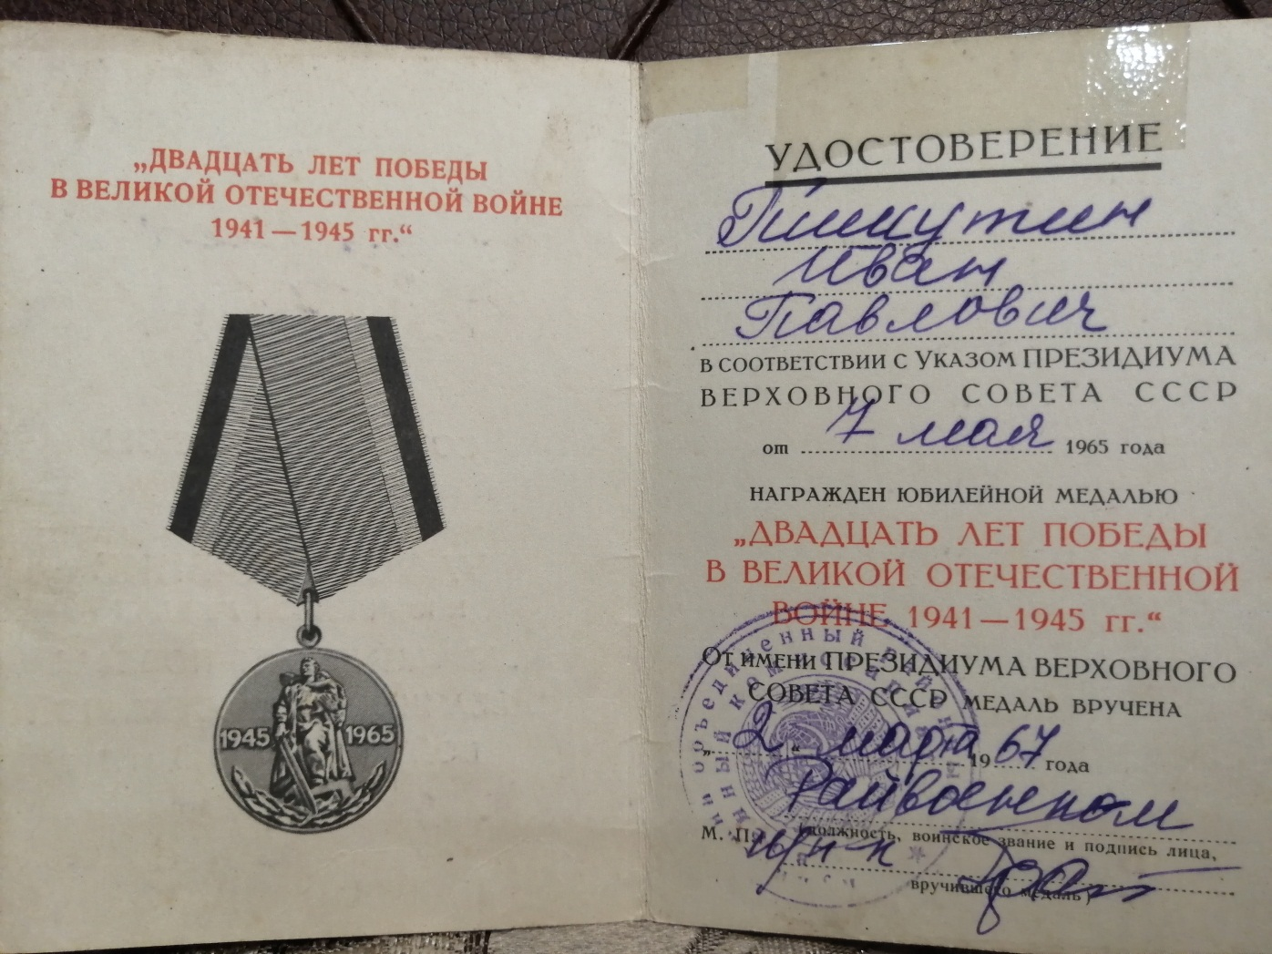

Slide 10

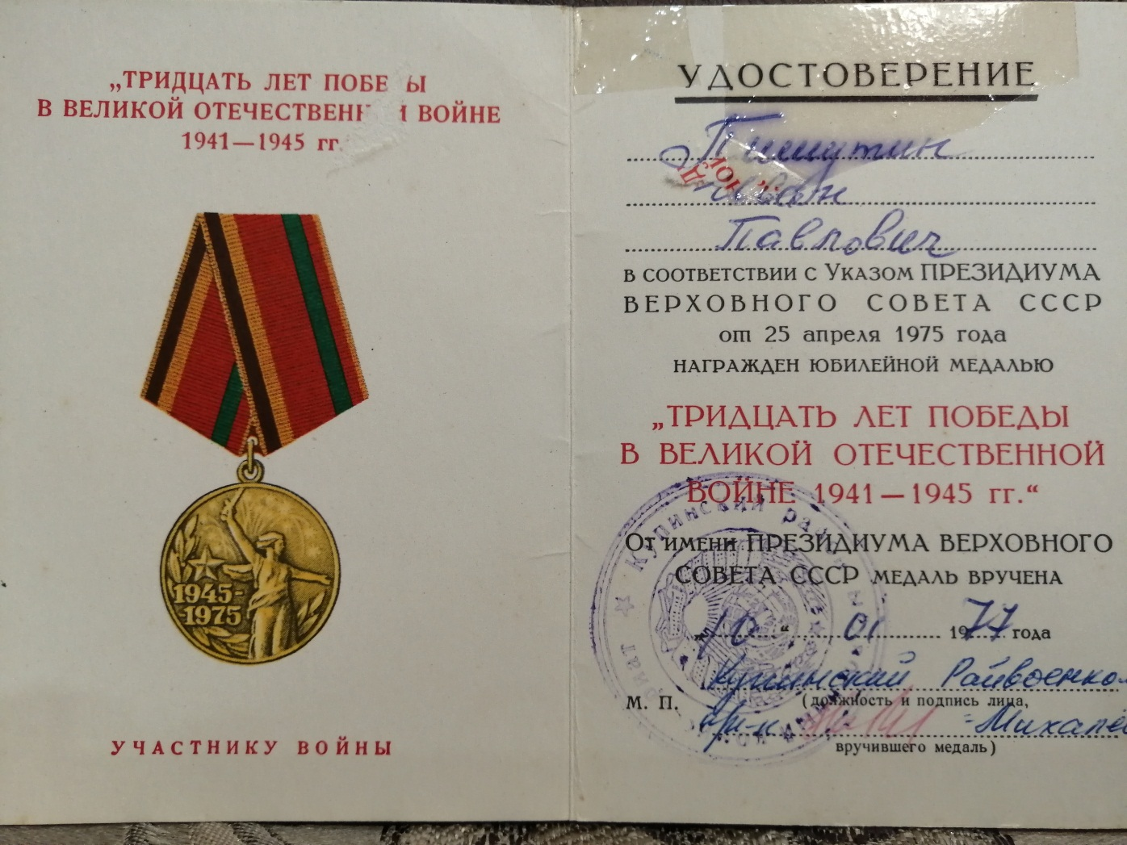

Slide 11
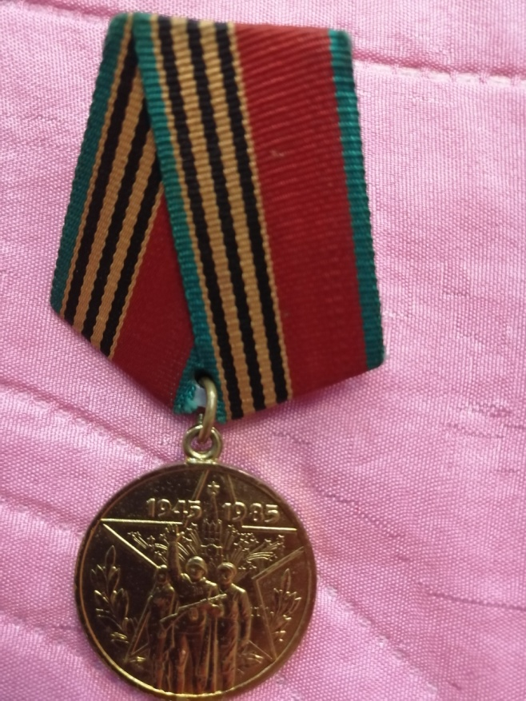
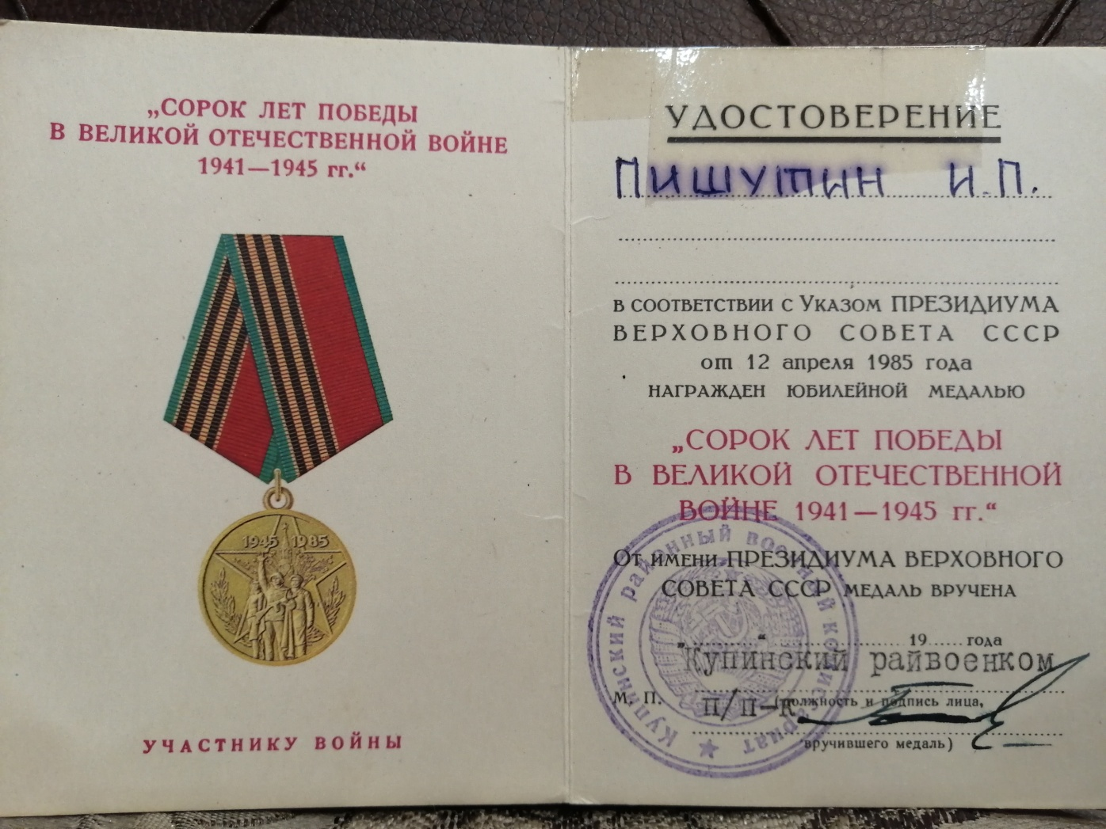

Slide 12
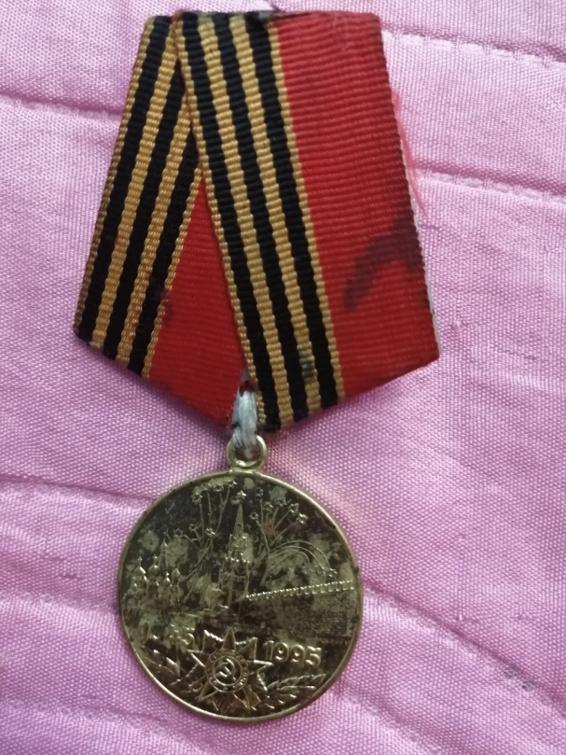
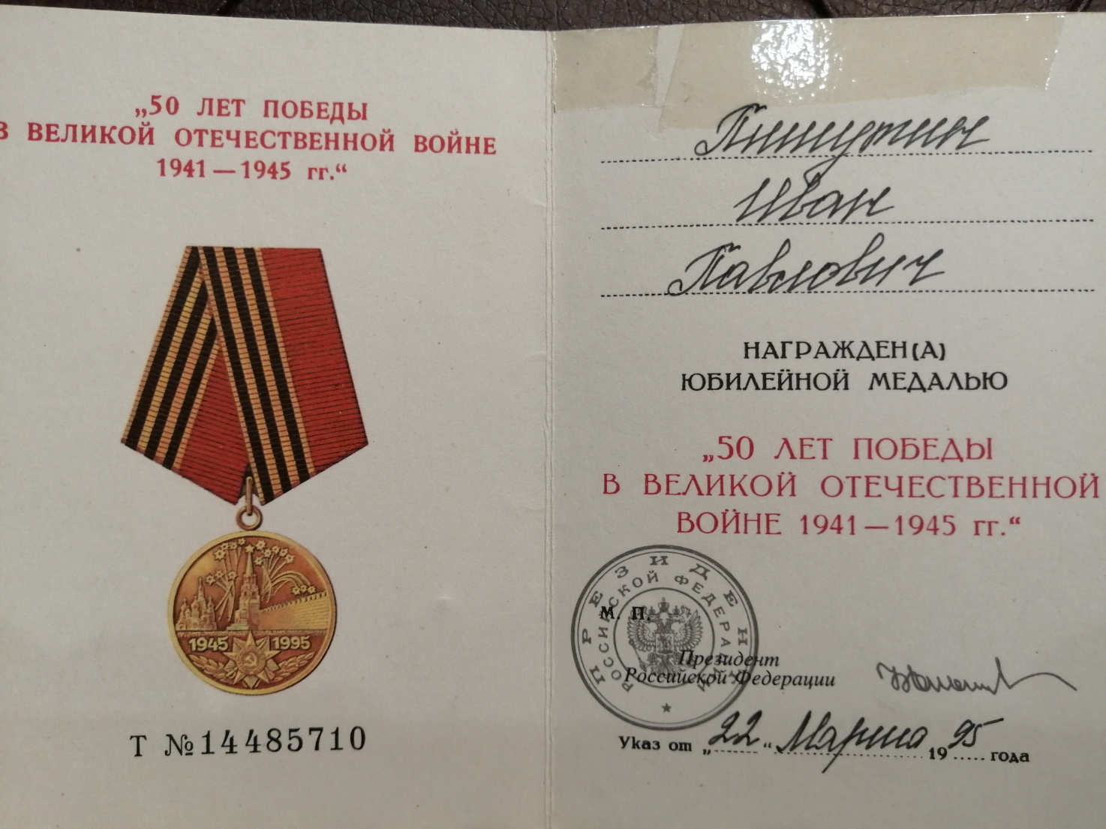

Slide 13

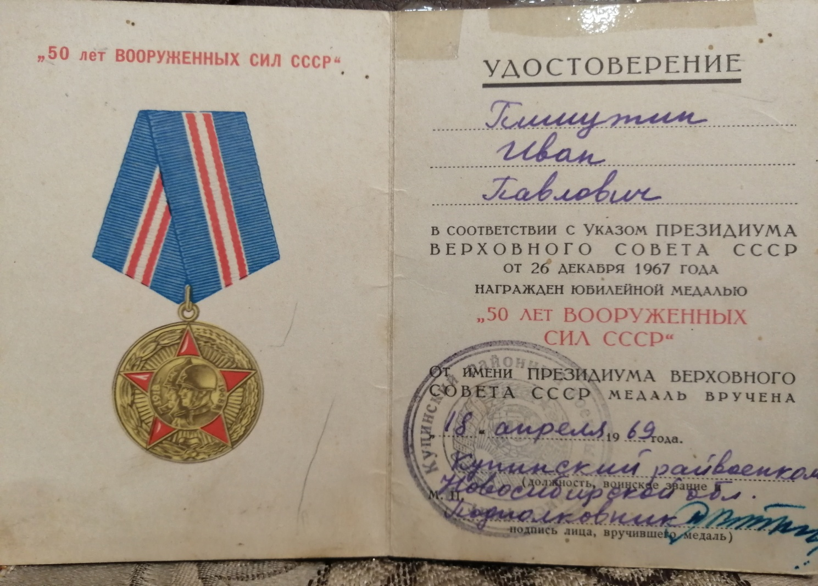

Slide 14
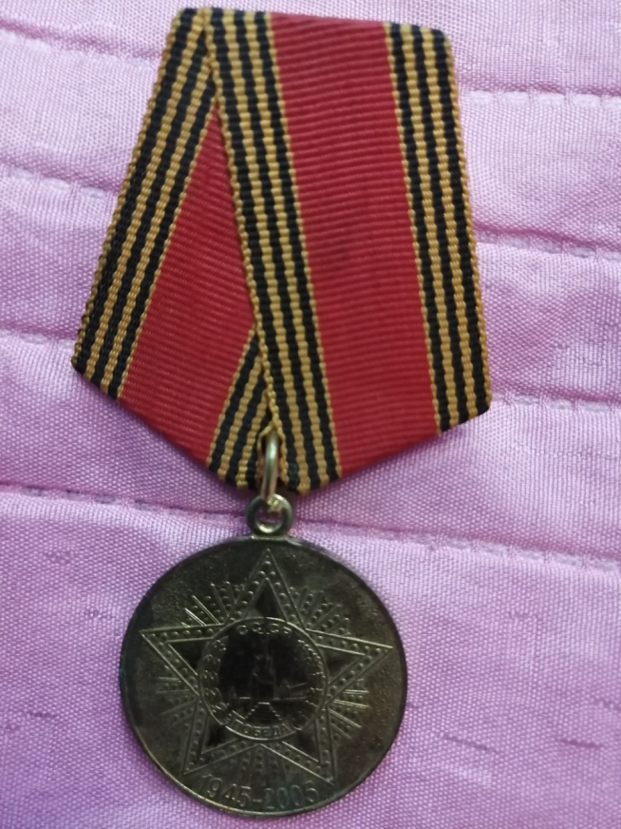
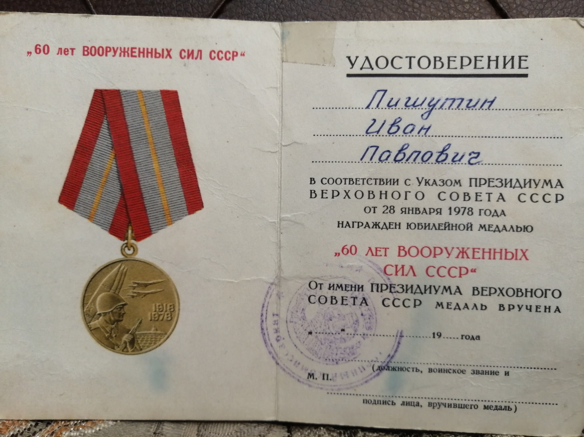

Slide 15
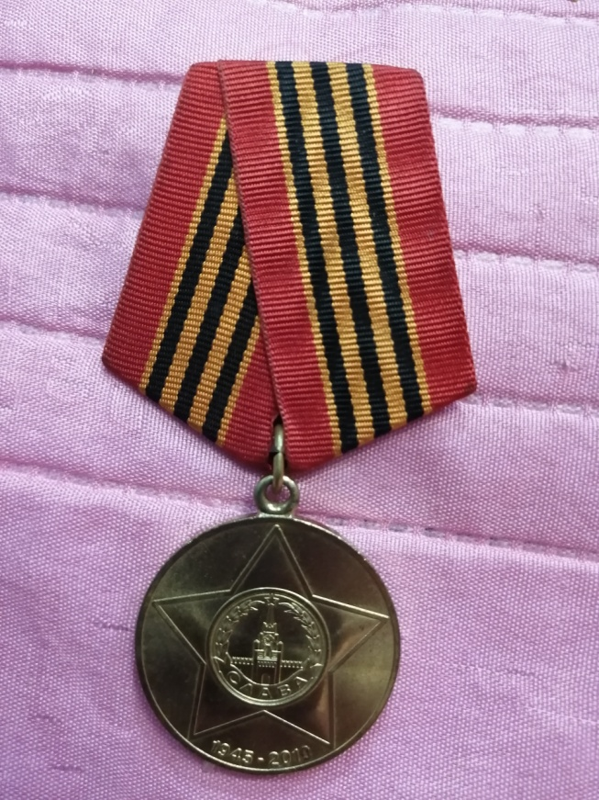
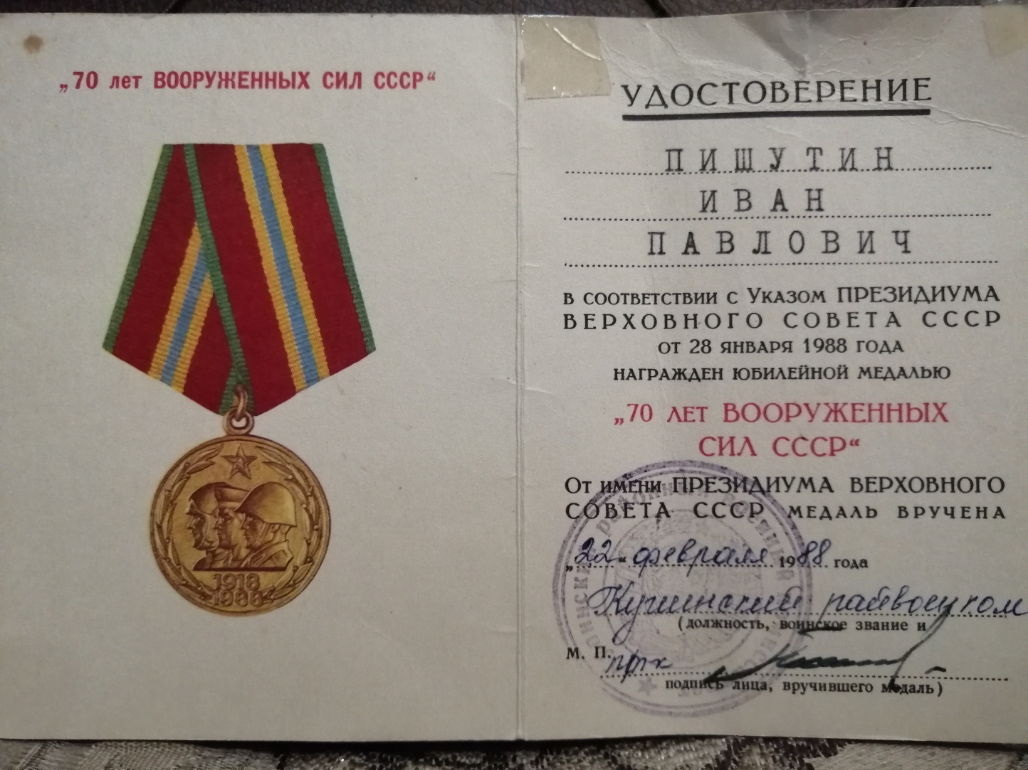

Slide 16
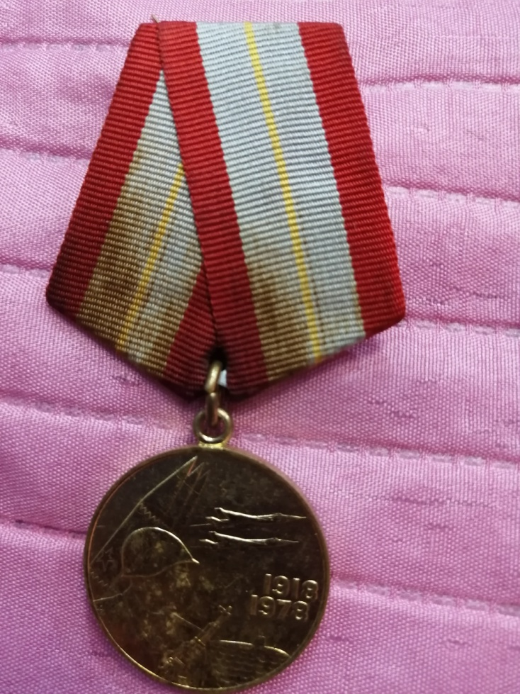
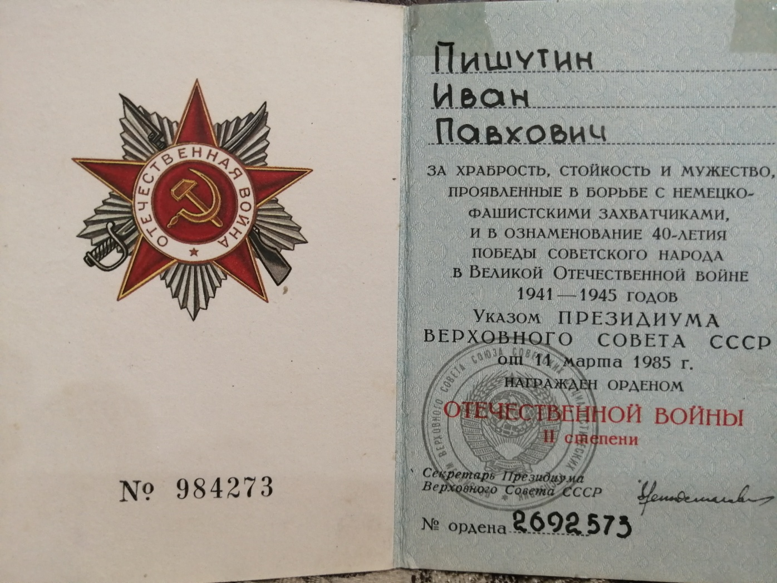

Slide 17
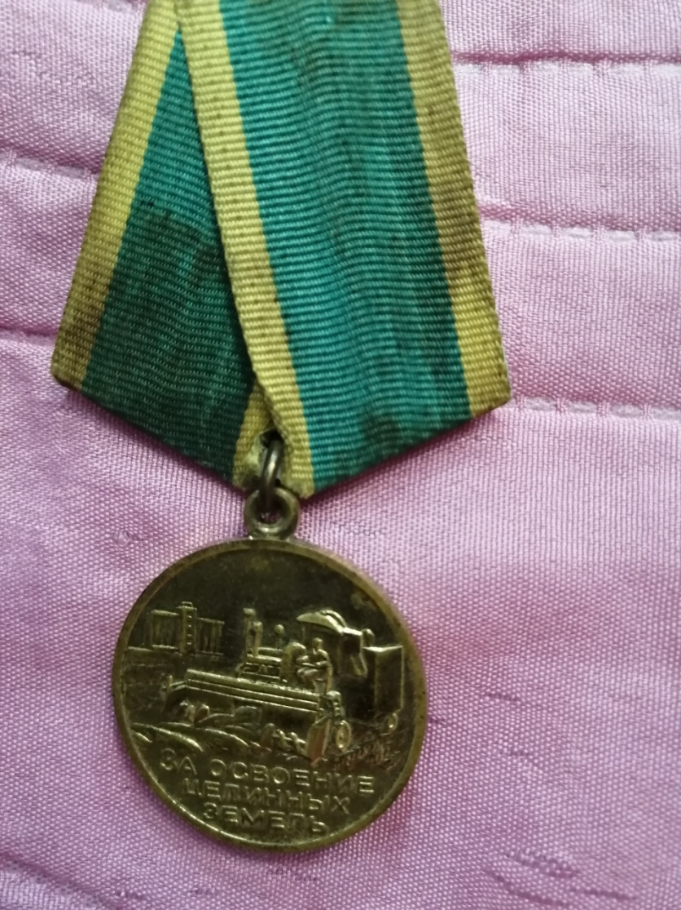
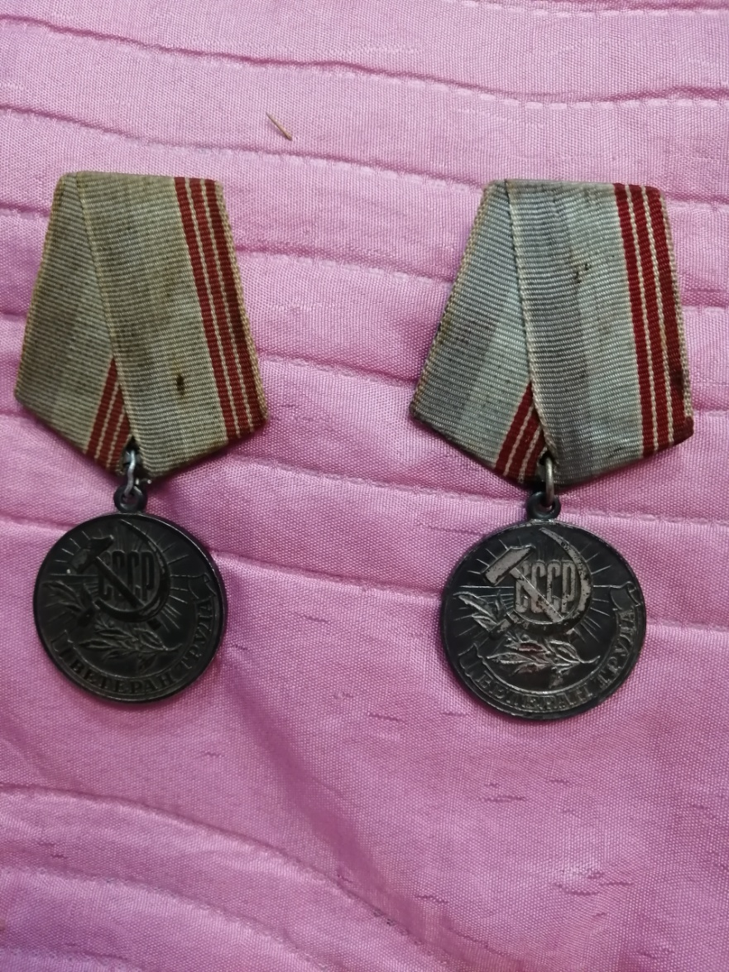
Медали в мирное время

Slide 18
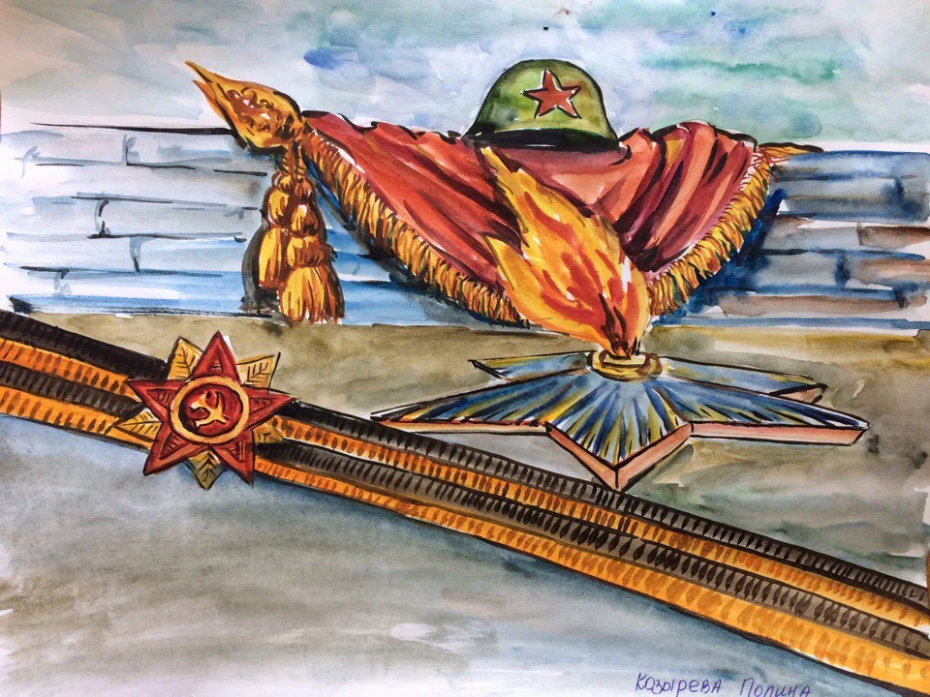
Огонь полыхает у братских могил,
Чтоб подвиг погибших никто не забыл:
Цвет алый – цвет крови, пролитой войной…
Но вечен огонь – значит, вечен герой !

